Slide 1
פחם, גז ואנרגיה בישראל

Slide 2
תוכן עניינים
פחם עמוד 6-4
גז עמוד 10-8
אנרגיה בישראל עמוד 13-12
שאלה מבגרות עמוד 14

Slide 3
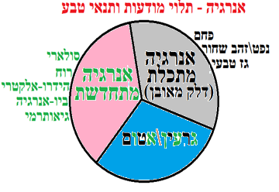
נדון רק בפחם וגז שהם אנרגיה מתכלת
שמכונה גם דלק מאובן או דלק פוסילי (גם נפט הוא כזה)
זו אנרגיה שתגמר בעתיד והיא מזהמת מים, קרקע ואוויר
(ולכן "תורמת ל"אפקט החממה")

Slide 4
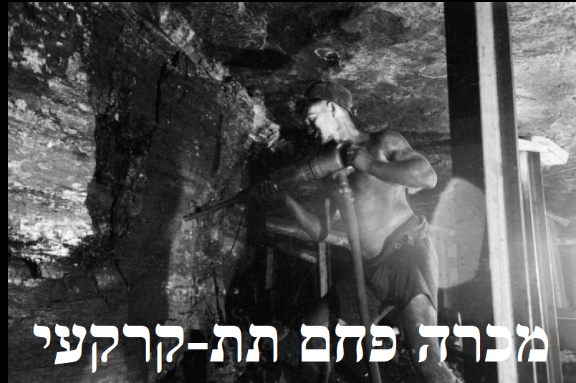
פחם

Slide 5
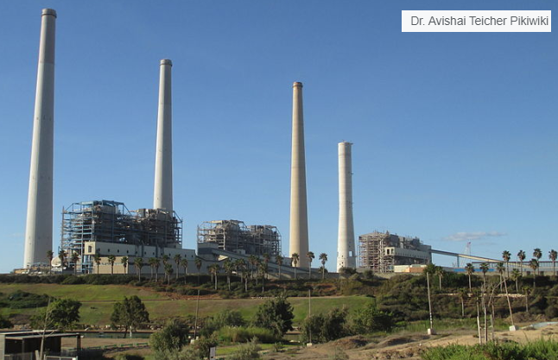
פחם מועבר ברכבת או באוניה לתחנת חשמל\כוח. את הפחם שורפים וכך מייצרים חשמל

Slide 6
פחם מאד מזהם ולכן הביקוש אליו נמוך ויש ירידה בביקוש לפחם
יחסית לעומת מקורות אנרגיה אחרים
אני מחרטט מספרים שהם לא אמיתים אבל שתבינו:

Slide 8
מגז מייצרים חשמל וגז לכיריים בתנור שלכם. יש גם מכונית שנוסעת על גז

Slide 9
לרוסיה, איראן וקטאר יש את עתודות הגז הכי גדולות

Slide 10
רוסיה מוכרת גז לאירופה וכך היא גם מרוויחה כסף וגם עוצמה מדינית

Slide 12
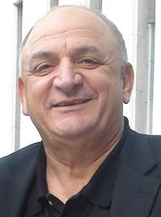
בישראל נמצא גז בקרקעית הים.
חיפוש הגז נעשה בתהליך של הפרטה כלומר המדינה אישרה לחברה פרטית (מיליארדר בשם יצחק תשובה, בתמונה) ולחפש ולמכור את הגז

Slide 13
אנרגיה בישראל
רוב החשמל מיוצר מדלק פוסילי\מאובן. יש עלייה בגז כי שנמצא ע"י תשובה בקרקעית הים (שיטת הפרטה). יש עלייה באנרגיה מתחדשת (סולארי ורוח) אבל ב"קטנה".
אין לנו נפט ופחם אז מייבאים מכל מיני מדינות (לא להיות תלוי באחת)
שיקולי שימוש (באיזה מקור להשתמש) ?
שיהיה זול
לא להיות תלוי במדינה אחת או בייצור אחד
שיקולים פוליטיים בינ"ל
שיקולים אקולוגים (למשל, עדיף לעבור מדלק פוסילי מזהם לסולארי)
רשת החשמל לא מחוברת למדינות שכנות. אז אין גיבוי בזמן תקלה

Slide 14
שאלה מבגרות

